Slide 1
Требования к созданию курсов дистанционного обучения в РСДО
ОблЦИТ
2016

Slide 2
Специфика дистанционного обучения
Так как цель курсов дистанционного обучения – научить самостоятельной работе учащихся при использовании СДО как в очном, так и дистанционном обучении, а у обучаемых отсутствует личное общение с преподавателем, то структура учебно-методического материала при построении дистанционного курса должна быть простой в понимании.

Slide 3
Специфика дистанционного обучения
Следует не просто ограничиваться изложением учебного материала, а необходимо активно вовлекать обучаемых в учебный процесс, то есть в учебно-методическом комплексе дистанционных курсов акцент необходимо переносить на практическое применение получаемых знаний, выполнение тренировочных упражнений и контрольных заданий.
Следует уделять больше внимания системе самотестирования обучаемых и контрольным тестам.
Организовать активное общение обучаемых с преподавателем и между собой, используя чаты и форумы, видеоконференции, семинары.

Slide 4
Начало работы
Разработка программы электронного курса.
Авторская – с «0», много источников
Адаптированная – по УМК+доп. источники
Структура электронного курса – полное совпадение с программой курса (сколько разделов, сколько уроков в разделе – в сумме количество часов – сквозная нумерация уроков)
Оформление нулевого модуля - название курса, класс, предмет, количество часов, УМК, УТП, пояснительная записка, (инструкции для учителя, инструкции для ученика – добавляются к концу разработки).

Slide 5
ЭЛЕКТРОННЫЙ КУРС – это структурированный материал по выбранной дисциплине, решающий заранее определенные цели и задачи обучения, представленный как набор тематических (или календарных) модулей, в которых размещены ресурсы и деятельностные (интерактивные) элементы курса.

Slide 6
РЕСУРСЫ дистанционного курса
Это собственно статичные материалы курса. Ими могут быть:
тексты лекций;
различного рода изображения – карты, иллюстрации, схемы, диаграммы, формулы;
веб-страницы;
аудио и видео-файлы;
анимационные ролики, 3D-модели, в том числе анимированные, ссылки на ресурсы Интернет и т.п.
Работать с ресурсами просто – их необходимо освоить в сроки, указанные преподавателем – либо прочитать с экрана, просмотреть либо распечатать, можно сохранить их на свой локальный компьютер.

Slide 7
РЕСУРСЫ дистанционного курса
Статичные материалы курса предназначены для представления теоретического материала, пояснений, иллюстраций, инструкций. Использование того или иного элемента, должно быть уместно.
Урок не может состоять из одной текстовой страницы или лекции, куда загружены все картинки и видео. Исходя из логики изложения материала, часть иллюстраций или объяснений следует выложить отдельными элементами, например, отдельно загруженное видео проще скачивать.
Видео нельзя загружать напрямую в курс. Необходимо предоставить региональному оператору необходимый видеоматериал в удобной для Вас форме для загрузки на сервер ОблЦИТ и получить ссылку.

Slide 8
Презентации в курсе некоторые варианты из множества…
1 вариант. Используемые презентации в PowerPoint могут состоять только из наглядного материала (картинки, фото, рисунки) – с обязательной «Инструкцией» по использованию
2 вариант. Рисунки, картинки и фото должны иметь подписи и слайды должны содержать задания – изучить, рассмотреть, сравнить и выделить. Тогда под презентацией размещается оцениваемый элемент, где ученики смогут отправить свои ответы на задания по презентации
Если, в презентации анимация и переходы не так важны, лучше сохранить его и опубликовать в формате PDF
3 вариант. В презентации могут быть использованы триггеры для упражнений (закрепление, повторение материала, тренировочные упражнения – без оценивания)
(звук и видео целесообразно использовать в курсе отдельными элементами и если они необходимы в презентации, можно закрепить на слайдах ссылки на них)

Slide 9
Теоретический материал
Для изложения теоретического материала, их восприятия:
В текстах не использовать маленький шрифт, всегда придерживаться одного стиля для ЗАГОЛОВКОВ, основного текста, ссылок, пояснений…
Не направлять ученика на страницу, параграф учебника. Информация должна быть в курсе. (не всегда у удаленного ученика под рукой учебник или другой источник).
Если на уроке каскадом выставлены звук, видео и другие объекты – следует добавлять инструкции к ним, указывать для чего они, как и для чего использовать. Всё должно быть выстроено логически, ничего лишнего. Если есть дополнительный материал – он должен быть опубликован отдельно от урока под знаком * или объясняющей надписью

Slide 10
ДЕЯТЕЛЬНОСТНЫЕ ЭЛЕМЕНТЫ дистанционного курса
Это интерактивные средства, которыми преподаватель либо проверяет уровень знаний учащихся, либо вовлекает их во взаимодействие как друг с другом, так и с собой. Деятельностные элементы курса включают:
видеоконференции,
форумы, чаты,
задания, опросы, тесты,
семинары и т.п.
Деятельностные элементы могут предполагать как одностороннюю активность слушателей, так и обоюдную: между учащимся и преподавателем.

Slide 11
ДЕЯТЕЛЬНОСТНЫЕ ЭЛЕМЕНТЫ дистанционного курса
При планировании групповой работы – работа над проектом в Вики, чат, форум, заполнение глоссария, конкурсы, игры, квесты (синхронно, асинхронно) обязательно публиковать задания для подготовки, тщательно продуманный сценарий или ход работы, скрытые материалы для учителя (тьютора), источники для подготовки и другие вспомогательные материалы.

Slide 12
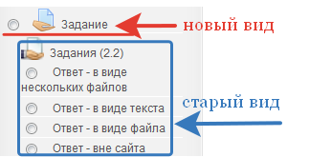
ДЕЯТЕЛЬНОСТНЫЕ ЭЛЕМЕНТЫ дистанционного курса
Если ученик должен оформить ответ в виде файла, лучше всего использовать элемент Задание
Элемент Задание следует использовать нового образца со значком «плоской руки»
Также оцениваемыми могут быть глоссарии, форумы, база данных, игры и лекции – для этого необходимы специальные настройки элемента
Оцениваемыми также являются Тесты, HotPot, Scorm, Семинар

Slide 13
ДЕЯТЕЛЬНОСТНЫЕ ЭЛЕМЕНТЫ дистанционного курса
За работу в ВИКИ, Анкетный опрос, Анкета, Опрос, Обратная связь, Чат выставлять оценку можно, используя оцениваемый элемент Задание, который помещается в курсе под искомыми элементами.
(Пример, «Если Вы добавили свой ответ в Вики, напишите об этом учителю в ответе на задание с ссылкой на созданную страницу»

Slide 14
Методические рекомендации по оформлению курса в дистанционной оболочке Moodle
Нулевой модуль курса (вступительный) должен содержать:
сведения об учителе или группе учителей, разрабатывающих курс,
рабочую программу, по которой создается дистанционный курс,
указание количества модулей и уроков дистанционного курса,
таблицу соответствия примерной программы по предмету и структуры дистанционного курса

Slide 16
Методические рекомендации по оформлению курса в дистанционной оболочке Moodle
Уроки имеют сквозную нумерацию по всему курсу. Таким образом, количество уроков курса совпадает с общим количеством часов в УТП.
вступительный онлайн урок.
новостной форум для публикации преподавателем сообщений об основных событиях курса;
список источников информации, используемых в курсе (учебники, другие печатные издания, ссылки на сайты);
В этом модуле возможна публикация глоссария курса

Slide 17
Описание модуля дистанционного курса
Теоретический материал
Практические задания
Контрольные задания
Инструкции

Slide 18
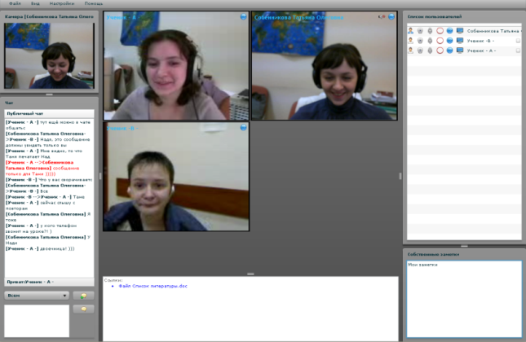
Система коммуникаций
Форумы
Сообщения
Видео
конференции
Взаимодействие
Notes:
Для удобства взаимодействия участников образовательного процесса в системе предусмотрены разделы «Сообщения» и «Форумы» и «Видеоконференции»
18

Slide 19
Курс передаётся
в апробацию
Курс создан

Slide 20
Основные задачи на этапе апробации:
комплексное тестирование курса,
выявление опечаток, ошибок в содержании и технической реализации курса, а также методах доставки и сопровождения,
анализ педагогической и технологической эффективности курса,
определение целесообразности его дальнейшего использования для обновления содержания и повышения качества образования,
определение необходимых условий для дальнейшей реализации апробированного курса в СДШ НСО

Slide 21
Курс передан в РСДО

